Slide 1
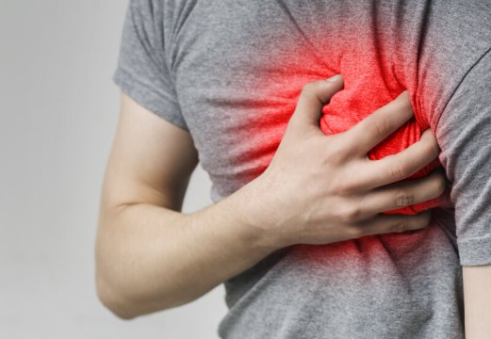
KƏSKİN KORONAR SİNDROM.
MÜASİR YANAŞMA,
ÖLKƏMİZDƏKİ ÇATIŞMAZLIQLAR
t.ü.f.d Abbasəliyev A. FESC
Liv Bona Dea Hospital

Slide 2
KKS şübhəsi olan xəstələrdə ilkin dəyərləndirmə
KLİNİKİ TABLO (simptomlar, vital götəricilər)
12 aparmalı EKQ
Xəstə ilə ilk tibbi kontakdan <10 dəq ərzində çəkilməli və ixtisaslı həkim tərəfindən interpretasiya olunmalıdır (Class IB)
Kardiak Troponin
Yüksək həssaslıqlı troponin (hs-cTn) istifadəsi tövsiyyə olunur.

Slide 4
KKS. PREHOSPİTAL YANAŞMA ALQORİTMASI
KƏSKİN KORONAR SİNDROM ŞÜBHƏSİ
EKQ monitorinqi
Aspirin 150-300mg
Analgetik müalicə (ehtiyac varsa)
Oksigen terapiyası (ehtiyac varsa)
STEMİ
ÇOX YÜKSƏK RİSKLİ NSTE-KKS
Aşağı-yüksək riskli NSTE-KKS
P2Y12 RESEPTOR İNHİBİTORU +UFH
TTY şöbəsinə transfer
(tərcihən 24 saat PCI mərkəzinə)
24 saat PCI mərkəzinə transfer

Slide 5
KKS. Ağrının idarə edilməsi.
ƏN EFFEKTİF ANALGETİK MÜALİCƏ KORONAR REVASKULYARİZASİYA
Opioidlər (Morfin) (Class IIaC)
İstifadəsi döş qəfəsində refrakter ciddi ağrısı olan xəstələrlə məhdudlaşdırılmalıdır
Dərmanın potensial yan təsirlərinin məhdudlaşdırılması üçün doza minimal effektiv dozada titrlənməlidir.
Morfin verilən xəstələrdə opiodlərin absorbsiya və trombosit inhibisiyasına negativ effektlərini nəzərə alaraq P2Y12 inhibitorlarının əzilmiş tabletlərinin tətbiq edilməsi düşünülməlidir.

Slide 6
KKS. OKSİGEN İSTİFADƏSİ
HİPOKSEMİYASI OLAN XƏSTƏLƏRDƏ
(SPO2 <90%, PaO2 <60mmHg) GÖSTƏRİŞDİR
CLASS IC
Rutin Oksigen istifadəsi tövsiyyə olunmur
CLASS IIIB

Slide 7
KKS. ANTİAQREQANT MÜALİCƏ
ANTITROMBOSITAR MÜALİCƏ DAPT ( ASA + P2Y12 reseptor inhibitoru )
1. ASA 150-300mg oral və ya 75-250mg iv
Əks göstəriş olmayan bütün KKS lu xəstələrə tövsiyyə olunur (CLASS IA)
2. P2Y12 INHIBITORU-Clopidogrel ,Prasugrel, Ticagrelor, Cangrelor
Prasugrel və Ticagrelor daha sürətli, daha güclü və daha uniform antiaqreqant təsiri səbəbilə Clopidogreldən üstün tutulur
ANTİKOAQULYANT MÜALİCƏ CLASS IA

Slide 8
STEMİ. P2Y12 Reseptor İnhibitorları
EKQ ile STEMİ diaqnozu təsdiqləndikdən dərhal sonra P2Y12 inhibitoru yükləmə dozunda verilməlidir
Klopidogrel istifadesi 2 hal ile məhdudlaşdırılmalıdır:
(Class I, Level of Evidence A )
digər daha güclü P2Y12 reseptor inhibitorunun əlçatan olmaması
digər daha güclü P2Y12 reseptor inhibitorunun istifadəsinə əks göstəriş

Slide 9
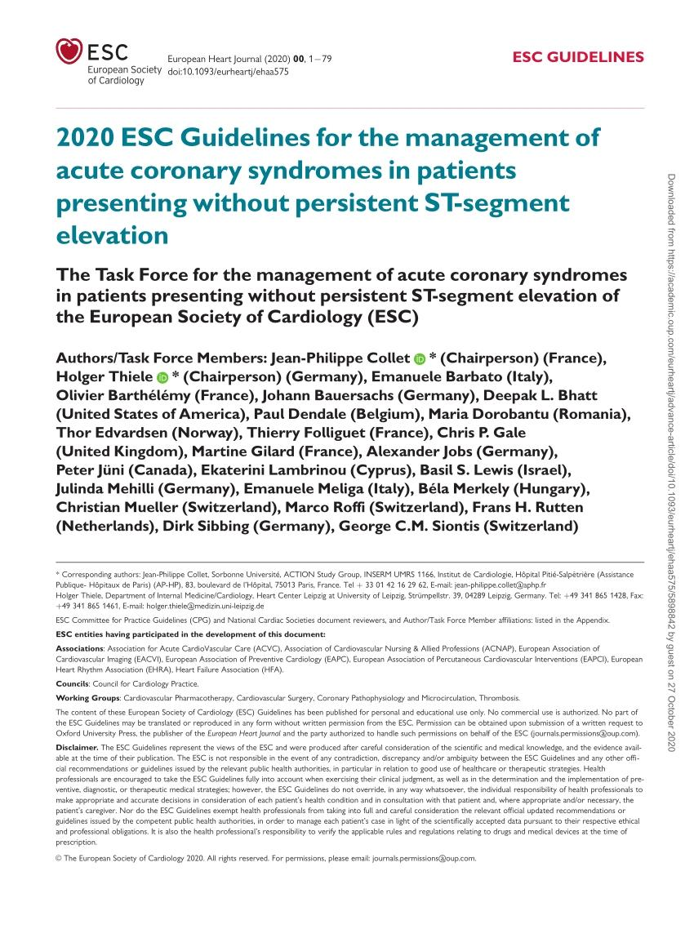
NSTE-KKS. P2Y12 Reseptor inhibitorları
Ziddiyetli sübutların mövcud olması səbəbilə P2Y12 inhibitorlarının rutin pre-hospital tətbiqi tövsiyye olunmur.
CLASS III A

Slide 10
P2Y12 inhibitorlarının istifadəsinə əks-göstərişlər
ƏKS-GÖSTƏRİŞLƏR | KLOPİDOGREL | PRASUGREL | TİCAGRELOR | CANGRELOR
P2Y12 reseptor inhibitoruna hiperhəssaslıq | X | X | X | X
Aktiv qanama | X | X | X | X
Ciddi qaraciyər xəstəliyi | X | X | X
Anamnezdə işemik insult | 7 gün ərzində | X |  | X
Anamnezdə tranzitor işemik həmlə |  | X |  | X
Anamnezdə inrakranial qanama |  | X | X | X
Xroniki oral antikoaqulyant istifadəsinə göstəriş |  | X | X
Daha öncə digər P2Y12 inhibitorunun istifadəsi |  | X |  | X

Slide 11
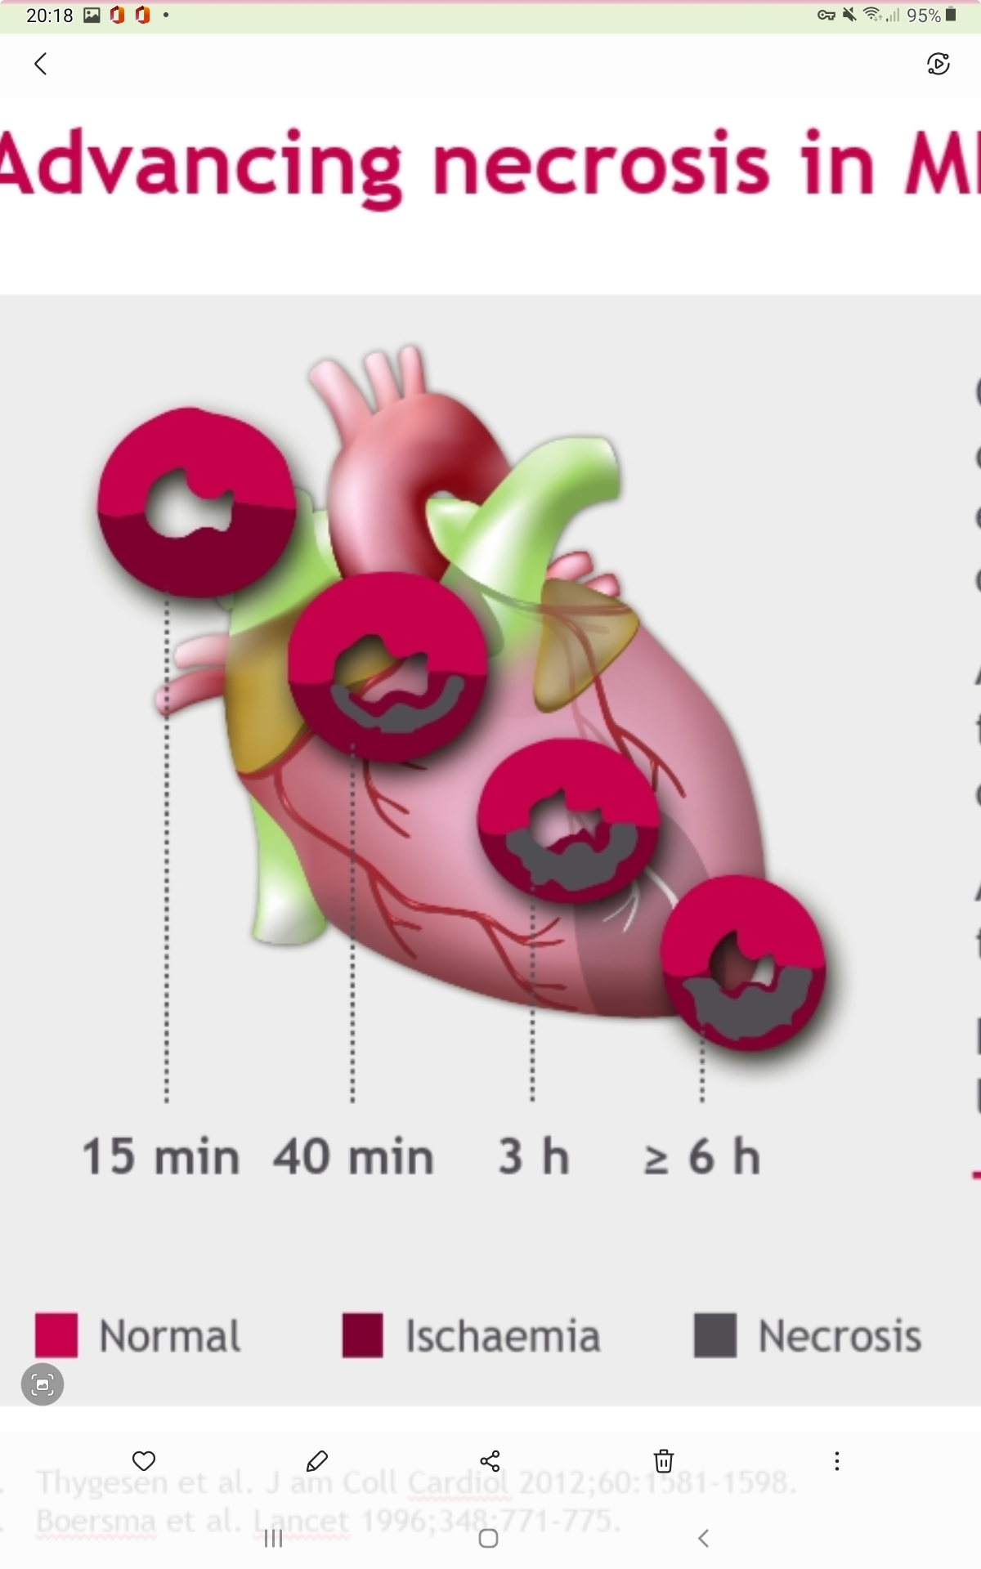
STEMİ
Müalicenin əsas hədəfi miokardı mümkün olduğu qədər qorumaqdır
ZAMAN=MİOKARD
TƏCİLİ REPERFUZİYA
PRİMER PCI REVASKULYARİZASİYANI
ƏSASI OLARAQ QALIR

Slide 14
STEMİ.REPERFUZİON MÜALİCƏ.ESC 2017
0-12 saat
Primer PCI (CLASS IA)
Fibrinolizis (CLASS IA) PRİMER PCI > FİBRİNOLİZİS
12-48 saat
Simptom, hemodinamik qeyri stabil, həyati təhlükəli aritmiya
Primer PCI (CLASS IC)
Asimptomatik, stabil
Primer PCI (CLASS IIaB)
>48 saat
Simptom, hemodinamik qeyri-stabil, həyati təhlükəli aritmiya
Primer PCI (CLASS IC)
Asimptomatik, stabil
RUTİN PCI TÖVSİYYƏ OLUNMUR (CLASS IIIA)

Slide 15
NON-CULPRİT LESİONS
Mİ xəstələrinin ~50% də infarktla əlaqəli damar xaricində digər damarlarda da flow-limiting obstruktiv lezionlar olur və bu lezionların olması proqnozu pisləşdirir.
Bu lezionların rutin olaraq xəstəxanadan evə yazılmadan öncə açılması tövsiyyə olunur.
CLASS IIaA COMPLETE TRİAL
Kardiogen şokda olan çoxdamar xəstələrində Primer PCI əsnasında infarktla əlaqəli olmayan damarlara müdaxilə olunması tövsiyyə olunmur.
CLASS IIIB CULPRİT-SHOCK TRİAL

Slide 16
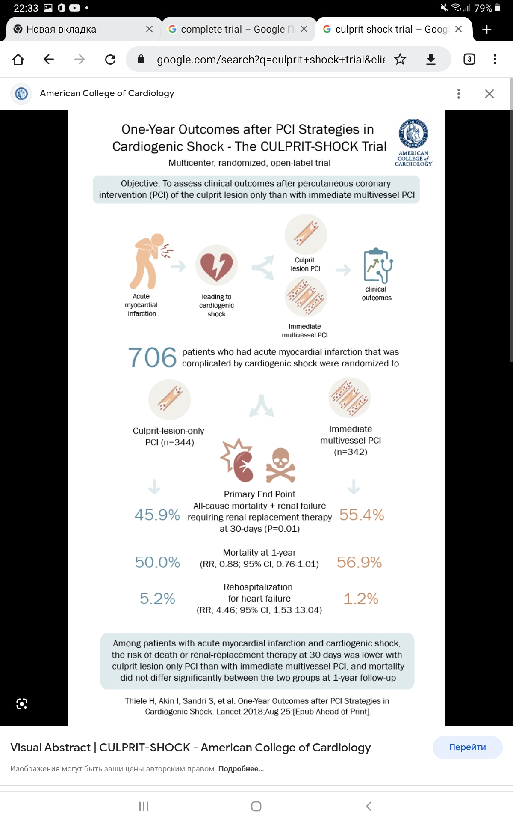

Slide 17
EYNİZAMANLI VS MƏRHƏLƏLİ MULTİVESSEL PCI
EYNİZAMANLI MULTİVESSEL PCI LEHİNƏ FAKTORLAR | MƏRHƏLƏLİ MULTİVESSEL PCI LEHİNƏ FAKTORLAR
Davam edən ağrı / Aritmiyalar | Stabil simptomlar
Geniş miokardı risk altında saxlayan potensial qeyri-stabil non-culprit lezion | Xroniki böyrək xəstəliyi
Az zaman və az kontrast tələb edən infarktla əlaqəli lezion | İnfarktla əlaqəli damara uzanmış müdaxilə
Non-culprit leziona gözlənilən bəsit PCI | Non-culprit kompleks lezion
Pasientə və kateterizasiya labaratoriyasına bağlı faktorlar | Pasientə və kateterizasiya labaratoriyasına bağlı faktorlar

Slide 18
STEMİ. P2Y12 RESEPTOR İNHİBİTORUNUN SEÇİMİ
REPERFUZİYA
FİBRİNOLİZİS PCI NO REPERFUZİYA
CLOPİDOGREL
<75 yaş 300mg yükləmə
>75 yaş 75mg yükləmə
(CLARİTY –TİMİ 28 tədqiqatı)
TİCAGRELOR (180 mg yükləmə ) və PRASUGREL (60 mg yükləmə) CLOPİDOGRELDƏN (600mg yükləmə)
üstün tutulur
(TRİTON-TİMİ 38 və PLATO tədqiqatı)
TİCAGRELOR (180 mg yükləmə) üstün tutullur
(PLATO tədqiqatı)

Slide 19
STEMI. SİSTEM ANTiKOAQULYASiYA.
PCI dan əvvəl
Diaqnoz qoyulduqdan sonra ən qısa müddətdə parenteral antikoaqulyasiya aparılmalıldır.
Dozanlanması və izlənməsinin asan olması səbəbilə UFH LMWH ə üstün tutulur
PCI zamanı
Tövsiyyə olunan: UFH
Əgər PCI dan >6 saat əvvəl enoxaparin verilibsə, davam etmək əvəzinə PCI zamanı UFH başlanması tövsiyyə olunur
PCI dan sonra
Ağırlamaşlar olmayan və antikoaqulyasiya üçün digər göstərişləri olmayan (AF, mexaniki protez qapaq və s.) xəstələrdə UFH və LMWH prosedurdan dərhal sonra dayandırıla bilər.

Slide 22
NSTE-KKS. KORONAR ANGİOQRAFİYANIN ZAMANLANMASI.
Çox yüksək risk
Hemodinamik qeyri-stabillik
Kardiogen şok
Medikamentoz müalicəyə rəğmən rekurrent/refrakter ağrı
Həyati təhlükəli aritmiyalar
Mİ mexaniki ağırlaşmaları
NSTE-KKSa birbaşa bağlı olan ürək çatmazlığı
6 aparmada >1mm ST depressiya + aVR və/və ya V1 də ST elevasiyası
YÜKSƏK RİSK
Təsdiqlənmiş NSTEMİ diaqnozu
Dinamik yeni və ya böyük ehtimalla yeni ST/T seqment dəyişiklikləri (simptomatik və ya gizli)
ST elevasiyası və ya kardiogen şok olmadan kardiak arestdən resustasiya
Tranzitor ST seqment elevasiyası
GRACE skor> 140
AŞAĞI RİSK
Çox yüksək və yüksək risk kateqoriyasına aid olan heç bir xüsusiyyətin olmaması
TƏCİLİ (<2saat) İNVAZİV STRATEGİYA
ERKƏN (<24 saat) İNVAZİV STRATEGİYA
SELEKTİV İNVAZİV STRATEGİYA

Slide 23
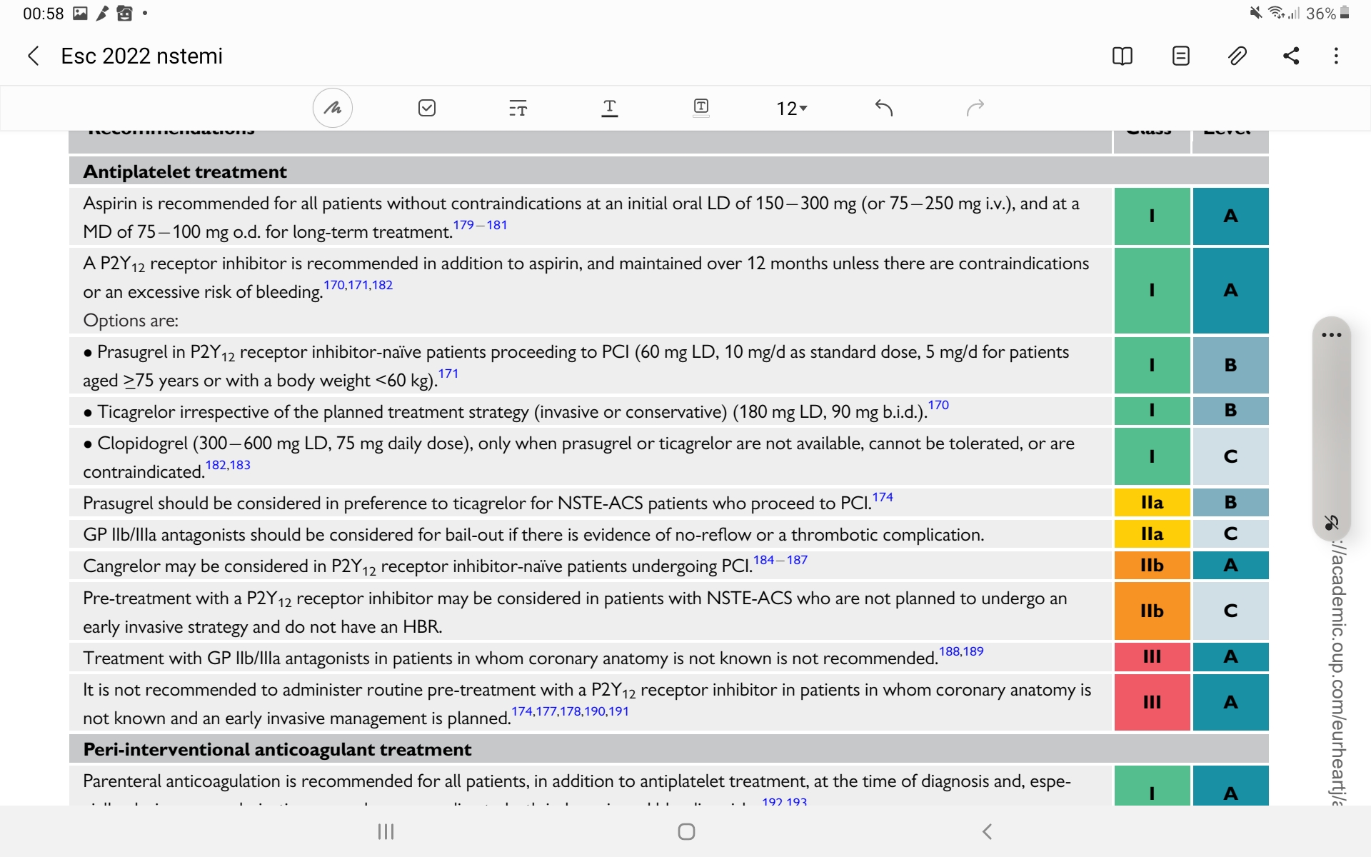
NSTEMİ. ANTİAQREQANT MÜALİCƏ (DAPT)
ASPİRİN
P2Y12 RESEPTOR İNHİBİTORLARI0
ERKƏN invaziv strategiya düşünülən xəstələrdə koronar anatomiya görülənədək müalicənin gecikdirlməsi tövsiyyə olunur
ƏGƏR koronar angioqrafiya gecikdiriləcəksə tigacrelorla müalicə və koronarangioqrafiyadan sonra ticagrelor class IB və ya prasugrellə class lB müalicə variantları seçilə bilər . Clopidogrel IC
Konservativ strategiya seçilən xəstələrdə ticagrelor 180mg Class lB ən qısa müddətdə verilməlidir.
Prasugrelin koronar anatomiya görülmədən verilməsi tövsiyyə olunmur !

Slide 24
ORAL ANTİKOQULYASİYA GÖSTƏRİŞİ OLAN XƏSTƏLƏR.

Slide 25
KKS sonrası ikincili profilaktika
NEYROHUMORAL AGENTLƏR
B-blokatorlar: əks-göstəriş yoxdursa 24 saat ərzində başlanılmalı və ən azı 3 il ərzində davam olunmalıdır
AÇFi/ARB: LVEF<40% olan ürək yetməzliyi və ya ön divar infarktlarda daha çox faydalıdırlar
Aldosteron antoqanistləri: LVEF<40% ürək yetməzliyi
ANTİLİPİD MÜALİCƏ
Yüksək intesivlikli statin müalicəsi
4-6 həftə ərzində LDL-C <1.4mmol/l deyilsə Ezetimib , daha sonra ehtiyac varsa PCKS9i əlavə olunur
Bempedoic acid təsdiq olunan ölkələrdə
Digər agentlər tədqiqat altındadırlar
ANTİTROMBOTİK MÜALİCƏ
Əksər pasientlər üçün ən azı 12 ay DAPT
Yüksək işemik riskli pasientlərdə daha uzun müddətli DAPT düşünülməlidir
Yüksək qanama riskli xəstələrə aspirinin erkən kəsiləməsi düşünülməlidir
3lü terapiyadan qaçınılmalıdır
İLTİHABƏLEYHİNƏ MÜALİCƏ
Spesifik iltihabəleyhinə müalicə hal-hazırda tövsiyyə edilmir
Bəzi mənbələrdə KKS dan sonrası günlük 0.5mg kolxisin istifadəsi dəstəklənir
Digər agentlər tədqiqat altındadır.
HƏYAT TƏRZİ DƏYİŞİKLİKLƏRİ

Slide 26
KKS.Ölkəmizdəki çatışmazlıqlar.
XƏSTƏNİN GECİKMƏSİ
Maarifləndirmə
2. DİAQNOZDA GECİKMƏ
TTY ambulansların təchizatında əksikliklər
Yüksək həssaslıqli troponin kitlərinin olmaması
3. REPERFUZİON MÜALİCƏ ÜÇÜN GECİKMƏ
Trombolitik müalicenin aparılmaması
Xəstəxanalar arası transport yetərsizliyi,
Ətraf rayonlarda yeteriz personal, yetərsiz primer pci mərkəzləri

